Slide 1
프로젝트 Kmarket1
4팀
이름 : 김철학, 공민혁, 조수빈, 김현준, 길은섭

Slide 2
프로젝트 개요
팀구성
개발 계획 수립
작업 내역

Slide 3
1. 프로젝트 개요
프로젝트 구성 : Kmarket 종합 온라인 쇼핑몰
배포주소 : http://43.201.67.61:8080/Kmarket1/
개발기간 : 2022.12.05 ~ 2022.12.23

Slide 4
1. 프로젝트 개요
기대효과:
판매자의 소득 증대 및 수익창출
소비자의 빠르고 편리한 상품구매 접근성 확보와 합리적인 상품 구매
배경 및 목적:
· 기존 전자상거래 플랫폼(이하 온라인 쇼핑몰)가 가지고 있는 불편한 접근성과 복잡성을 개선
· 판매자와 사용자에 친화적인 쇼핑몰 개발에 방점을 둠
· 보다 편리한 온라인 쇼핑 환경에 기여

Slide 5
1. 프로젝트 개요
주요기능:
· 회원가입 / 로그인
· 상품등록 / 상품목록 / 상품보기 / 장바구니 / 주문하기
· 고객센터 공지사항 / 자주묻는질문 / 문의하기
서비스 채널:
· PC 웹
· 모바일 웹/앱(Android, iOS) 개발 예정
개발방식:
· 사용자의 요구사항이 빈번하게 변경됨에 따라 요구사항, 설계, 개발, 시험의 단계를 반복적으로
수행하여 개발을 진행하는 Agile 개발방법론 채택

Slide 6
2. 팀구성

Slide 7
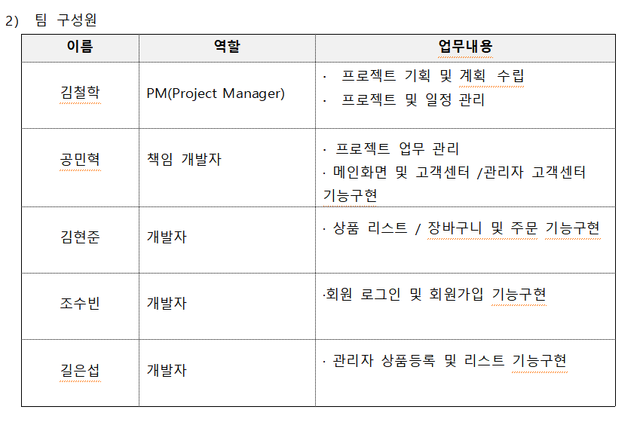
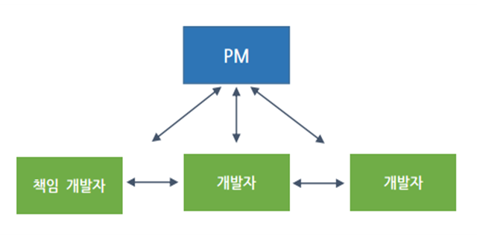
2. 팀구성
· 전통적인 개발과 운영을 위한 DevOps 를 위해 중앙 집중식 팀 구성
·소규모 프로젝트 개발에 적합한 의사결정이 빠른 조직 구조로 신입 개발자가 빠르게 실무를
경험하기에 적합

Slide 8
3. 개발계획

Slide 9
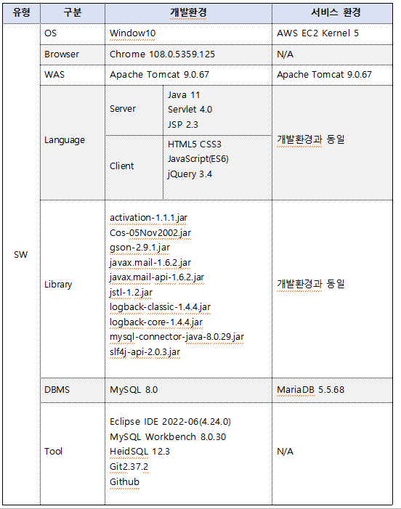
3.개발 계획 수립 (개발환경)

Slide 10
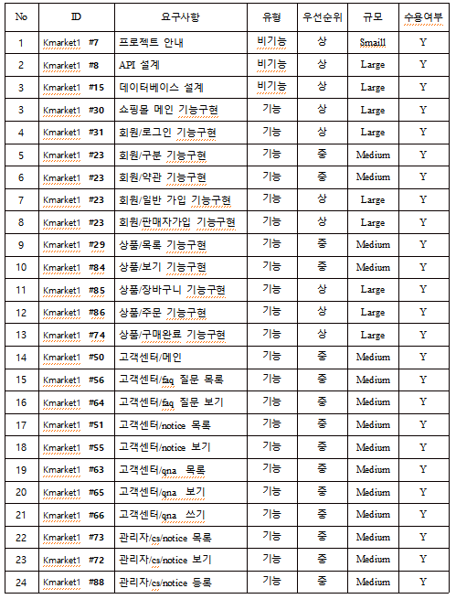
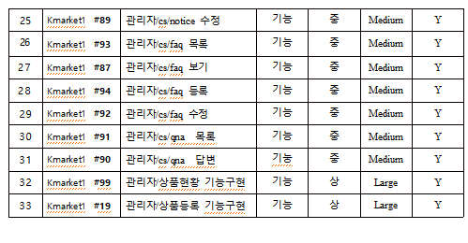
3.개발 계획 수립 (요구사항분석)
· 요구사항들 간 상충되는 것을 해결하고, 개발 범위를 파악하며, 소프트웨어 환경과 어떻게 상호 작용하는지 이해

Slide 11
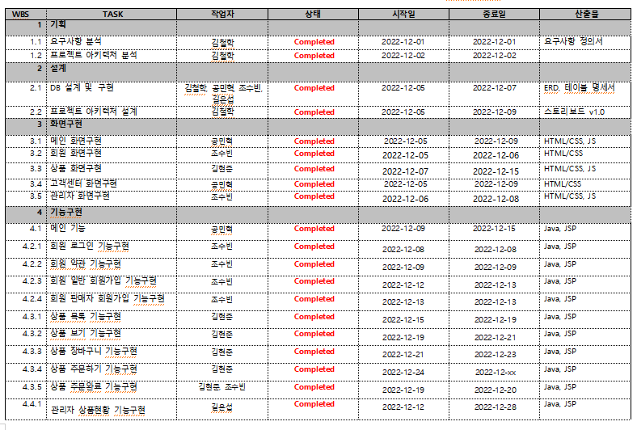
3.개발 계획 수립 (작업분류체계)

Slide 12
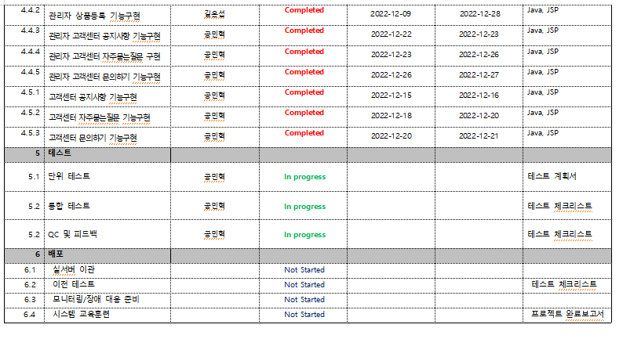
3.개발 계획 수립 (작업분류체계)

Slide 13
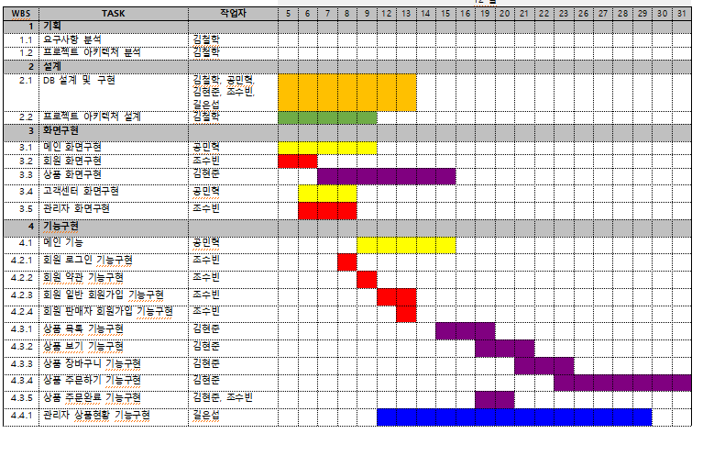
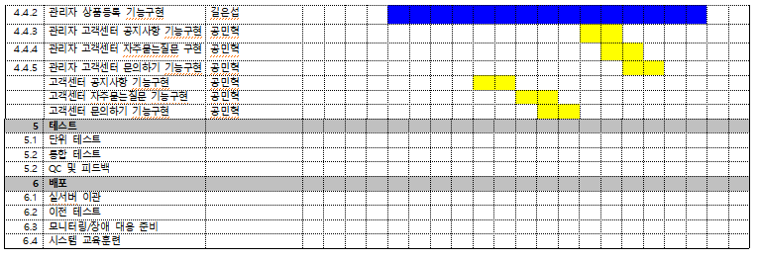
3.개발 계획 수립 (작업일정)

Slide 14
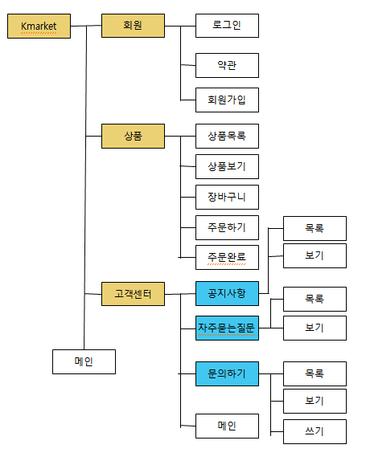
4.작업내역 (정보구조)

Slide 15
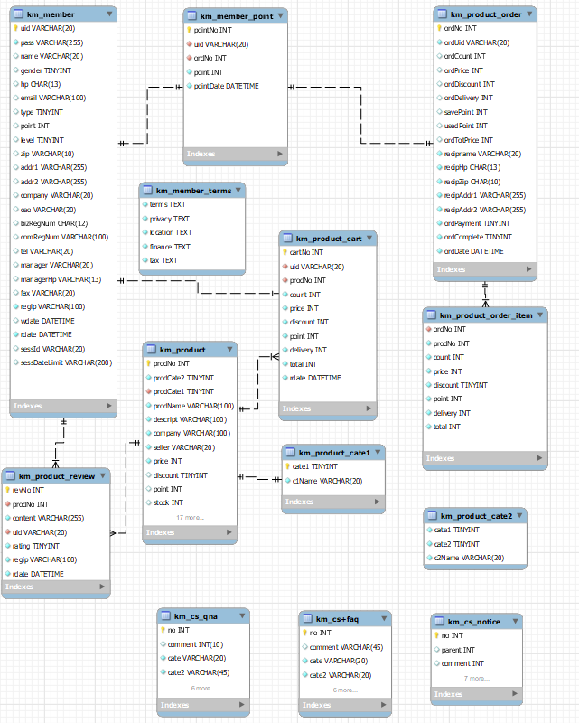
4.작업내역 (ERD)

Slide 16
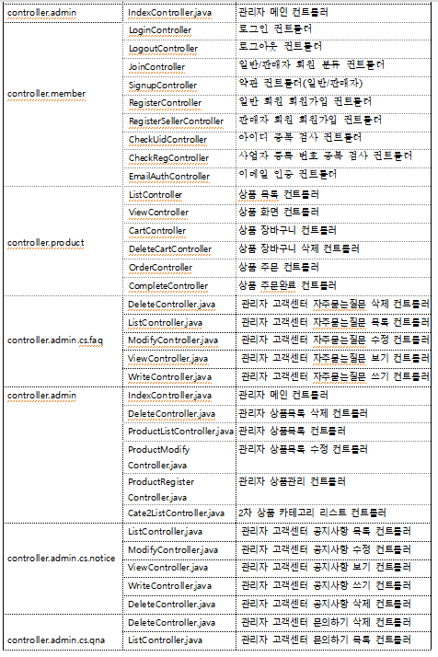
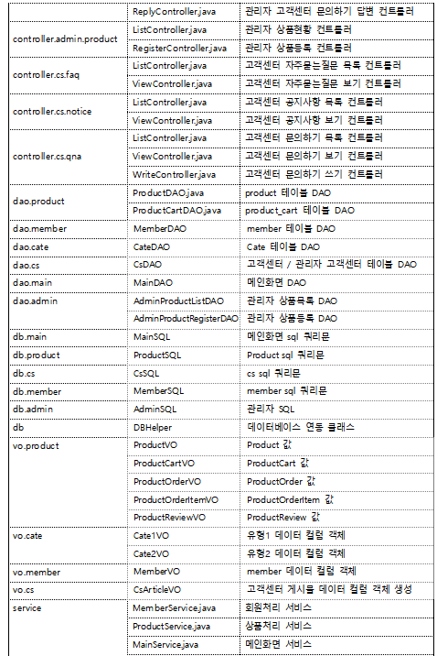
4.작업내역 (클래스목록)

Slide 17
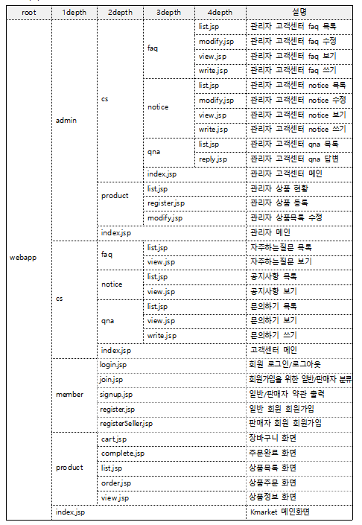
4.작업내역 (view목록)

Slide 18
4.작업내역 (view목록)

Slide 19
끝

